Slide 1
CSS
Grunnlaget

Slide 2
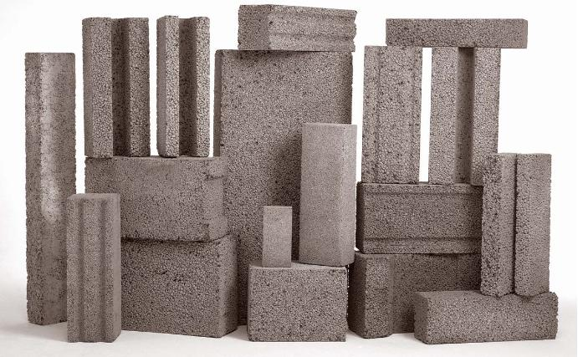
Grunnlaget
Introduksjon
Oppsett
Struktur
Navngiving
Styling

Slide 3
Hvorfor CSS?
Separere innhold (HTML) fra utseende (STYLE)
Gjenbruk av stiler
Forenkle kode
HTML
CSS

Slide 4


p {
color: pink;
font-size: 40px;
}
<p>Rosa tekst</p>
<p style="color: pink; font-size: 40px;">
Rosa tekst
</p>

Slide 5

STRUKTUR

Slide 6

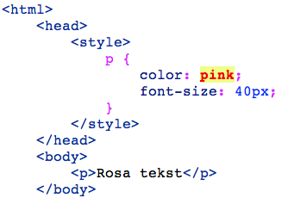
Oppsett av CSS-fil
Legg CSS i egen fil
Ryddig
Lovlig

Slide 7
Oppsett av CSS-fil
Lag innholdsfortegnelse, del opp i seksjoner
@annotasjoner
Start med reset-css (finn noe ferdig, -husk akreditering)
Sett globale verdier for websiden øverst
fonter, farger størrelser, etc

Slide 8
Selectors
Alle HTML-elementer kan brukes som selector
Eks: <p> <footer> <div>
Elementer kan markeres med class og/eller id
selectoren * gjelder for alle elementer
Notes:
http://www.w3schools.com/cssref/css_selectors.asp

Slide 9
Eksempler
body
div
h1 osv
section
nav
header
aside

Slide 10
CSS3 selectors
/*Velger alle img-elementer på siden hvis src-atributt starter med "images"*/
img[src^="images"]{
border: 5px solid orange;
}
/*Velger alle img-elementer på siden hvis src-atributt inneholder en substring av "tiguan"*/
img[src*="tiguan"]{
border: 5px solid blue;
}
/*Velger alle img-elementer på siden hvis src-atributt slutter på .jpg*/
img[src$=".jpg"]{
width: 10em;
}

Slide 11
Grouping
/* Grouping - flere selektorer, samme stil.
* Litt mindre kode */
h1, h2, h3{
color: #446181;
line-height: 2.500em;
margin: 0.625em 0.125em;
}

Slide 12
Nesting

Slide 13
Navngiving
God og ikke så god praksis

Slide 14

Elementer

Slide 15
Float

Slide 16
Clear

Slide 17
Borders

Slide 18
Fonts

Slide 19
Background
repeat
multiple images

